Slide 1
Projeto 2
Escola: Ironhack
EDA Grande Prêmio de Fórmula 1 em Interlagos

Slide 2
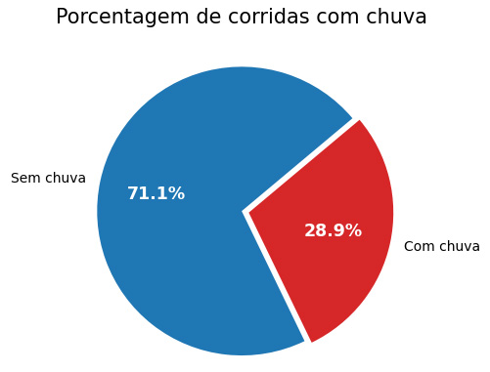

Slide 3
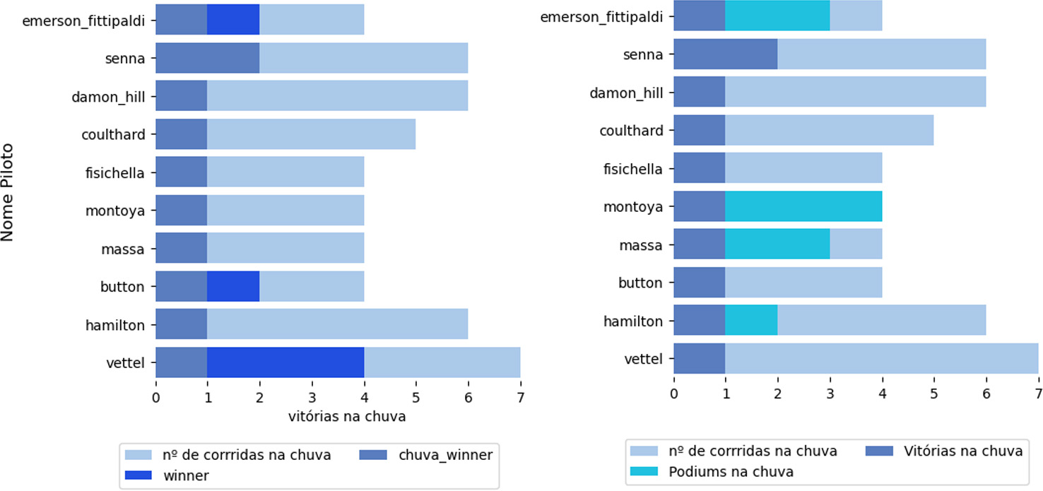
Melhores pilotos na chuva

Slide 4
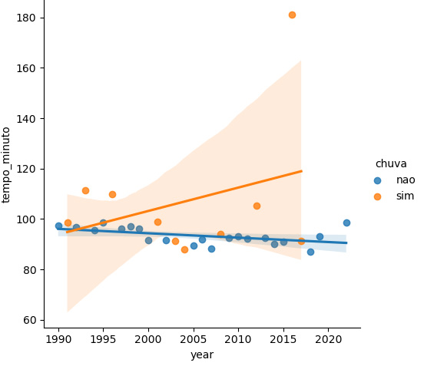
Tempo final 1º colocado

Slide 5

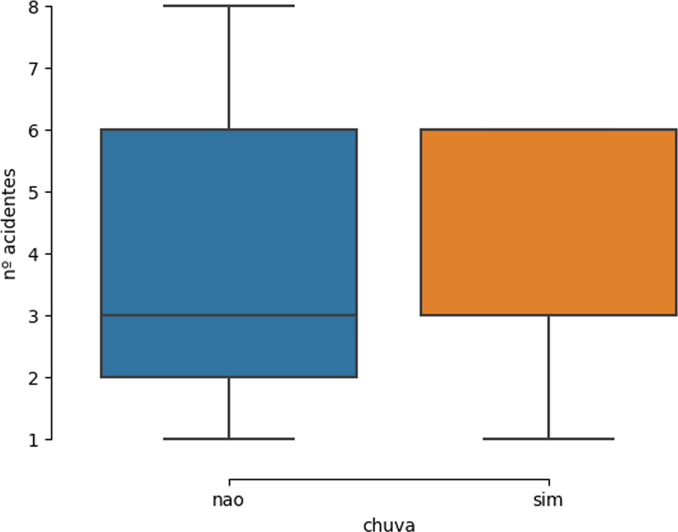
Nº de acidentes nas corridas com e sem chuva

Slide 6
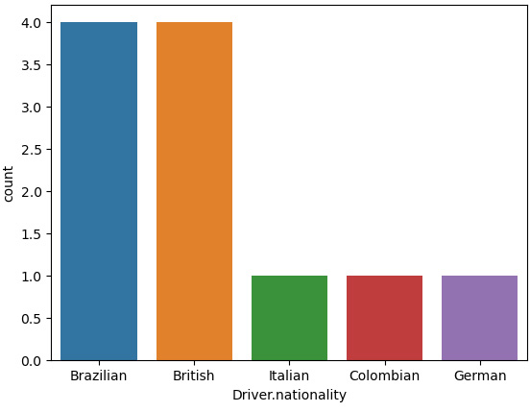
Países com mais vitórias na chuva

